Slide 1
Matrices

Slide 2
Definición
La matrices no son una estructura propia de Python.
Simplemente, una matriz es una lista de listas que nosotros interpretamos desde el punto de vista matemático.
Es decir, la estructura m = [[1,2],[3,4]] nosotros la interpretamos como la matriz 2x2 cuya primera fila es (1,2) y cuya segunda fila es (3,4), pero esto no deja de ser una interpretación.

Slide 3
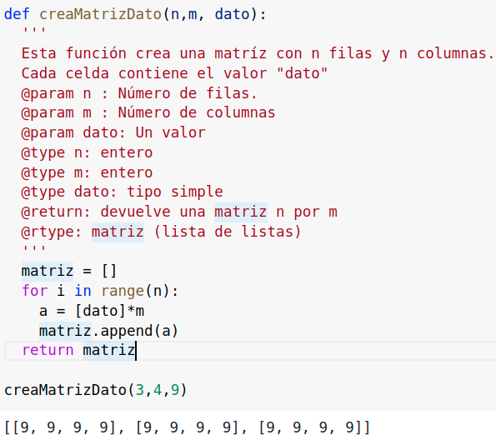
Creación

Slide 4
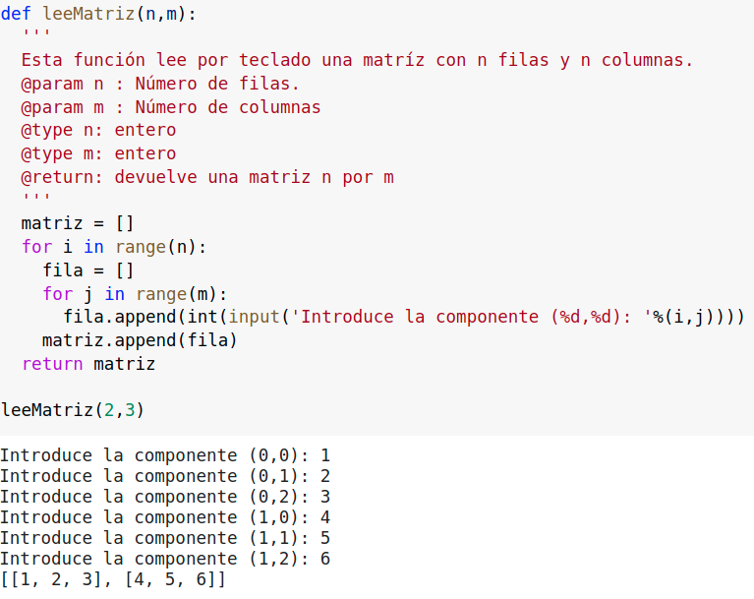
Creación

Slide 5
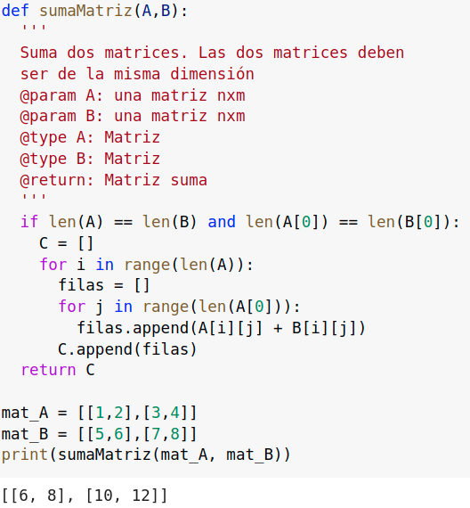
Suma
Y Resta

Slide 6
Numpy
Numpy es una librería para realizar cálculo numérico en python.
Nos permite crear y modificar matrices, y hacer operaciones sobre ellas con facilidad.

Slide 7

Librería
Para comenzar a usar numpy, debemos importar la librería.
En este caso la vamos a importar, y darle un sobrenombre al mismo tiempo, np, para que el código sea más legible

Slide 8
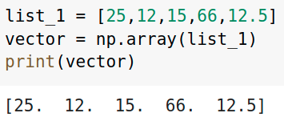
Creación Vectores
La manera más común de crear una un vector o matriz ya inicializada es con la función np.array, que toma una lista (o lista de listas) como parámetro y devuelve una matriz de numpy.

Slide 9
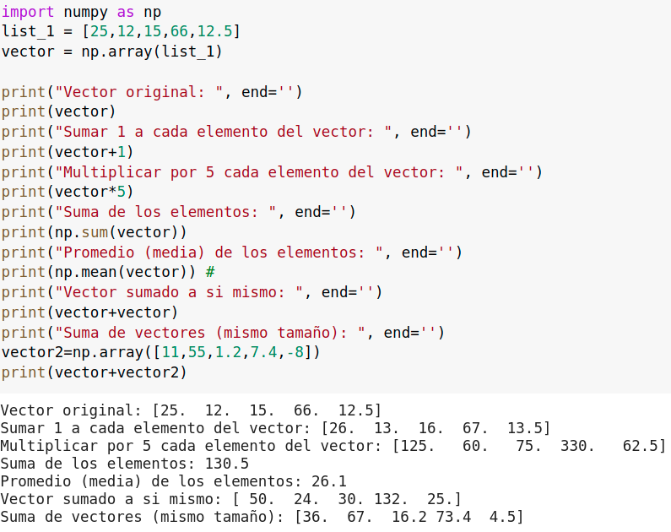
Operaciones

Slide 10
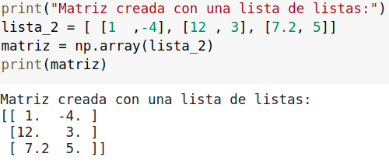
Matrices
Para crearlas con np.array, necesitamos no una lista de valores, sino una lista de valores por cada fila, o sea, una lista de listas.

Slide 11
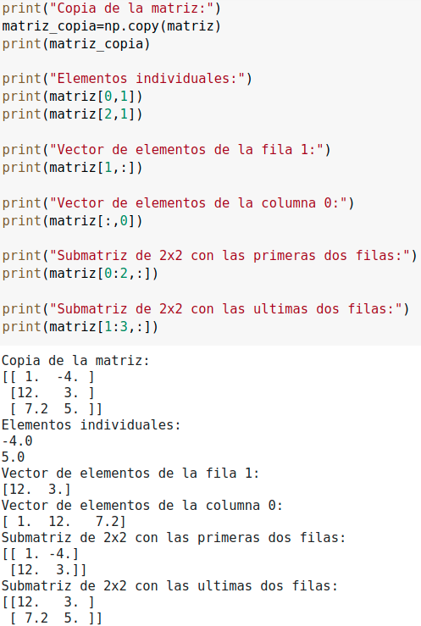
Operaciones

Slide 12
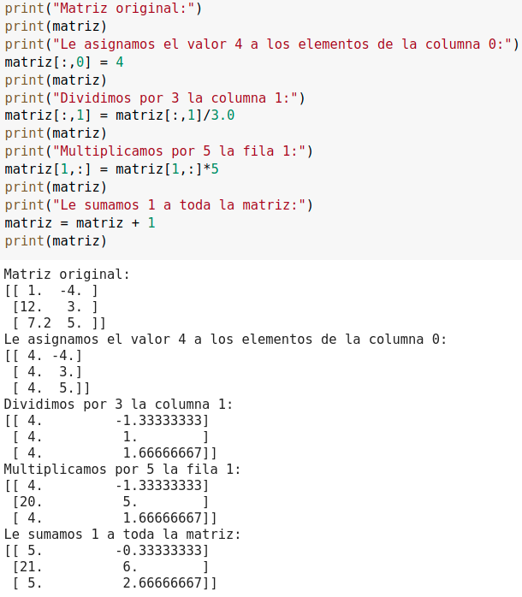
Operaciones

Slide 13
Operaciones

